Slide 1

LABORATORIO #1
CIRCUITOS 1 – INSTRUMENTAL E INFORME

Slide 2
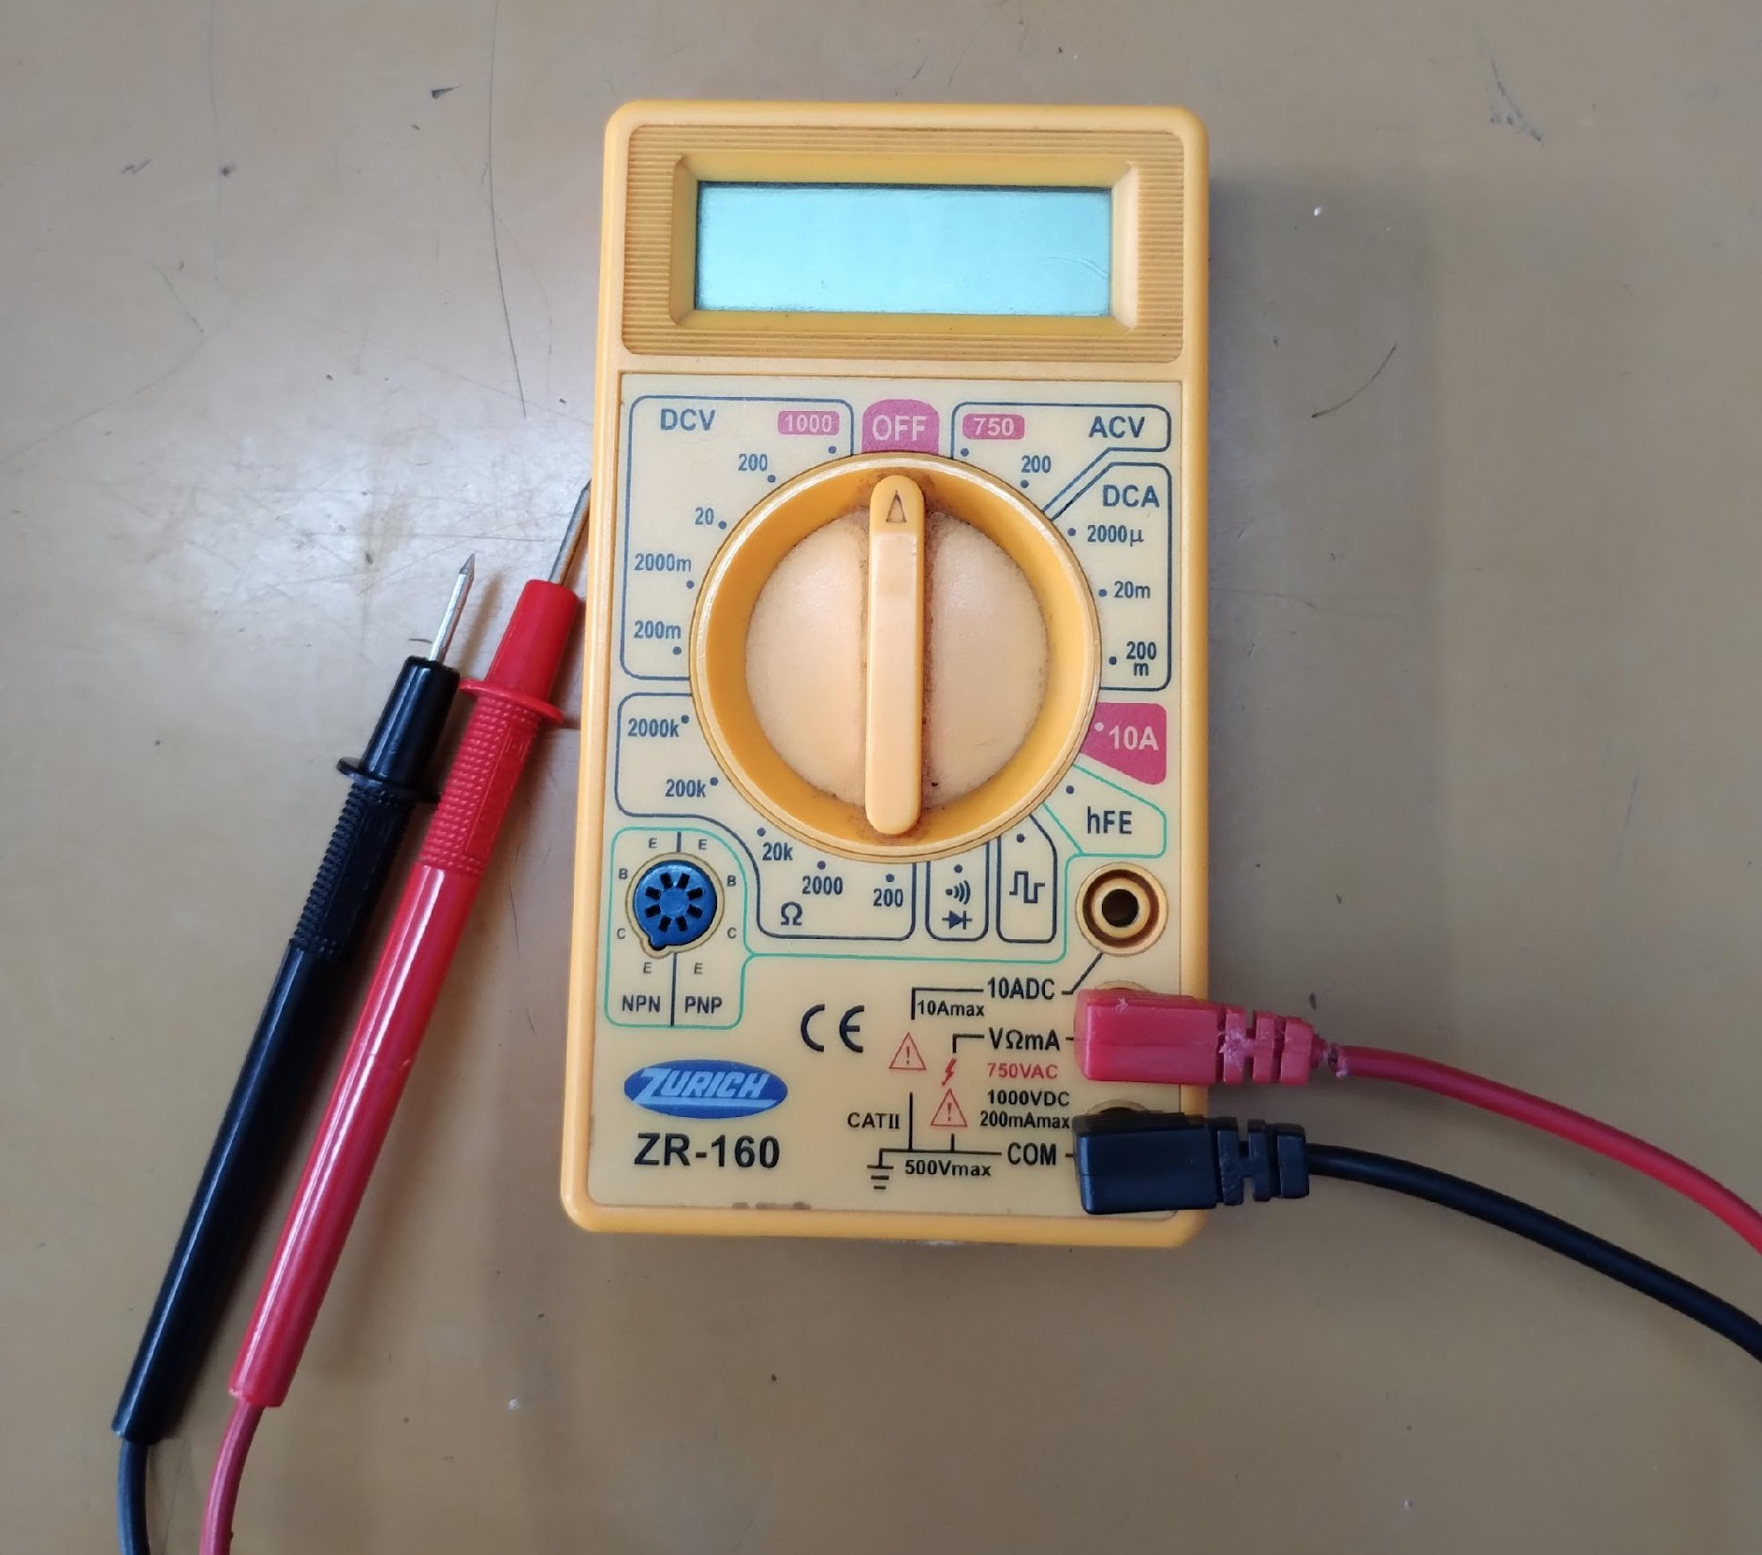
INSTRUMENTAL: Multímetro o Tester

Slide 3
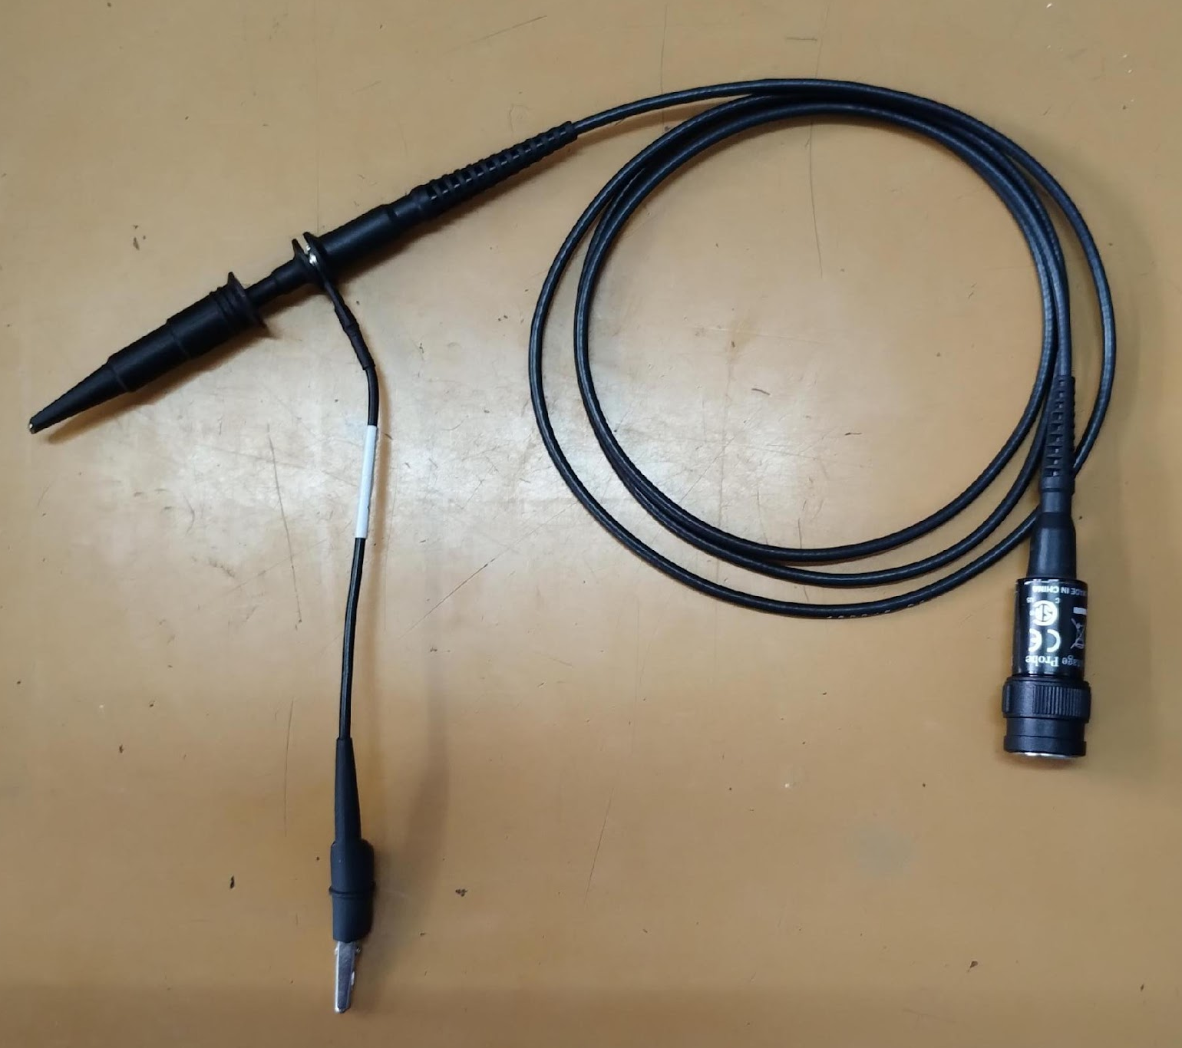
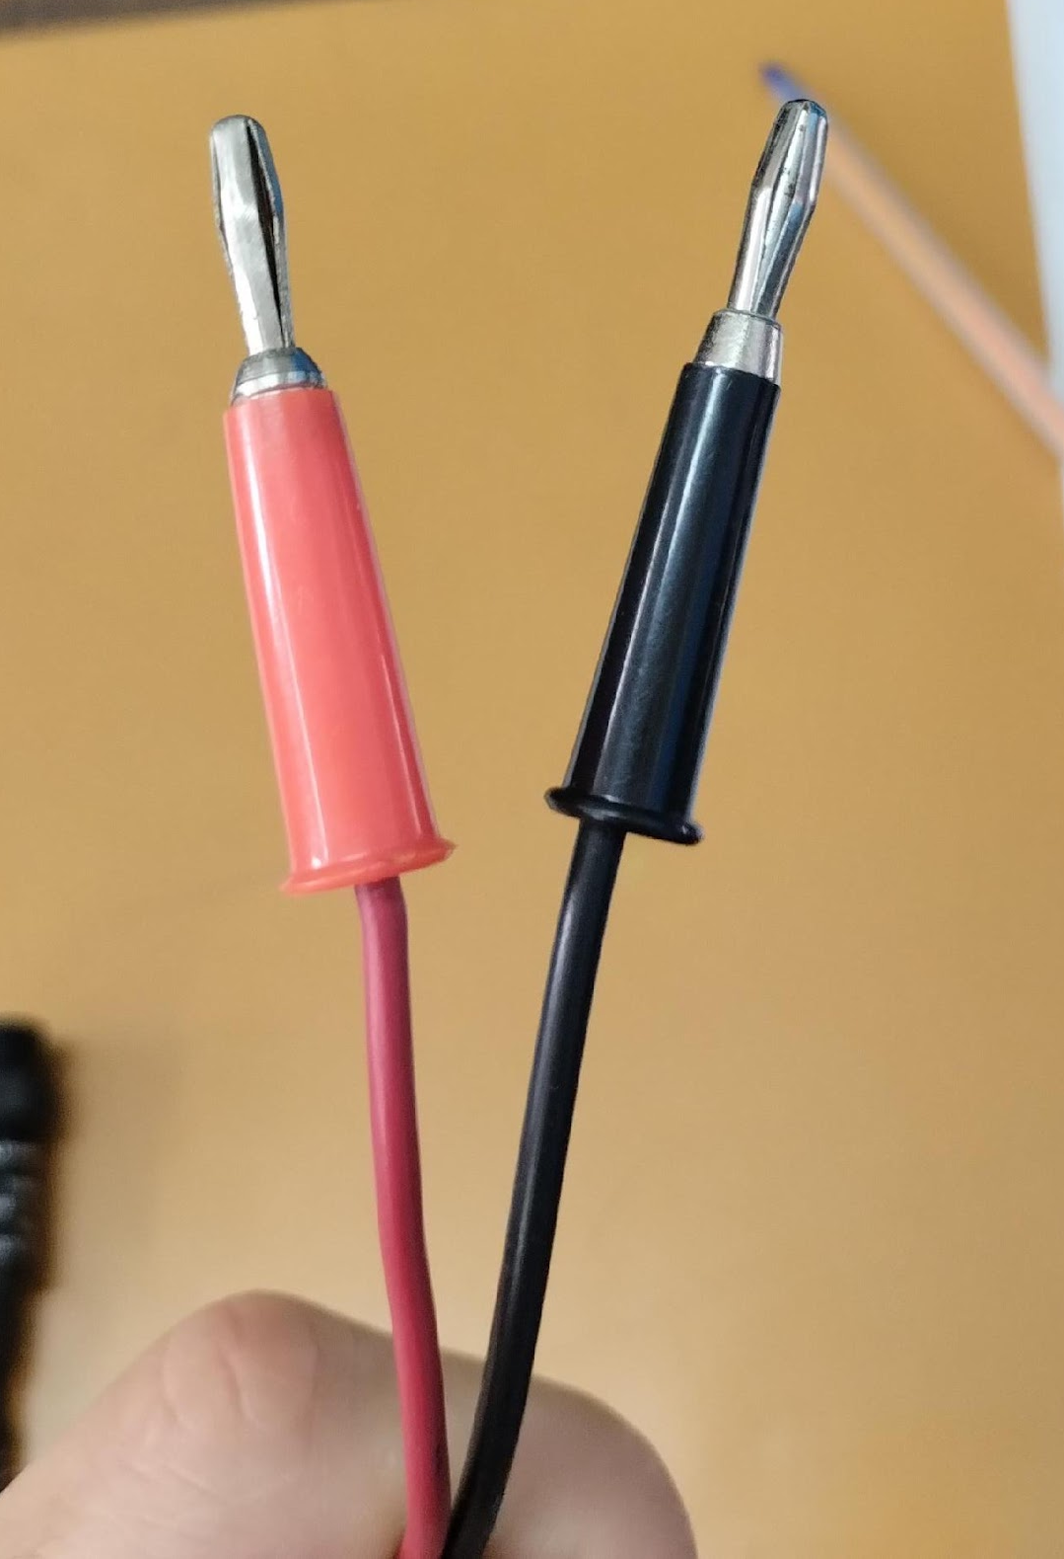
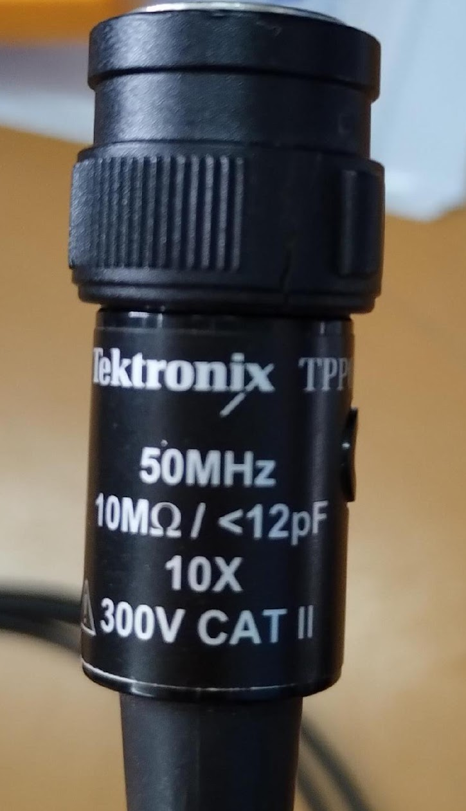
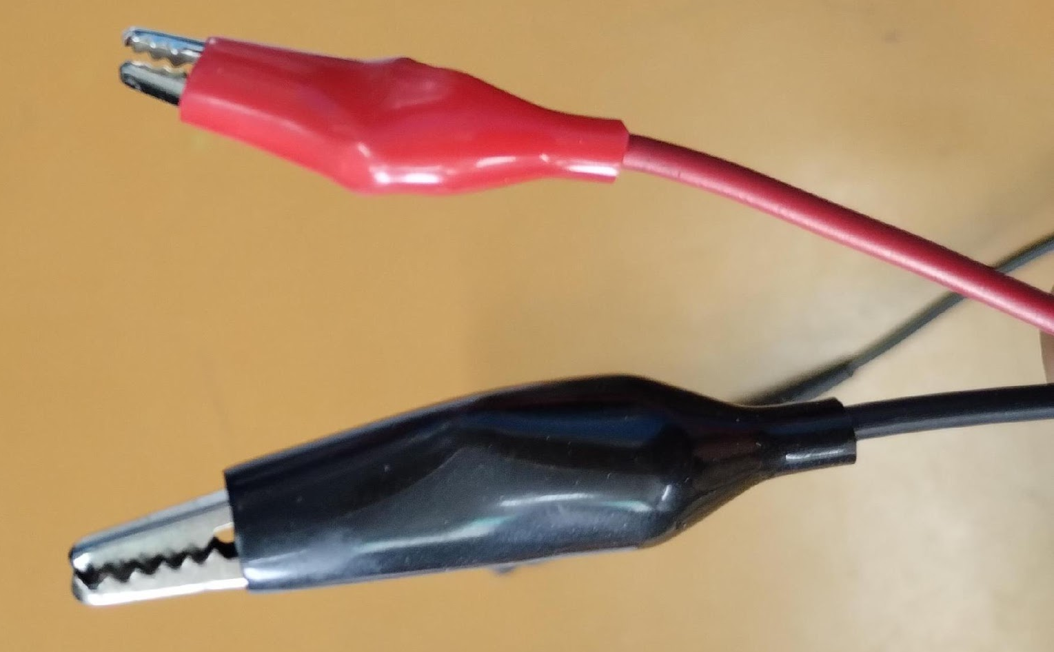
INSTRUMENTAL: Puntas y Conectores

Slide 4
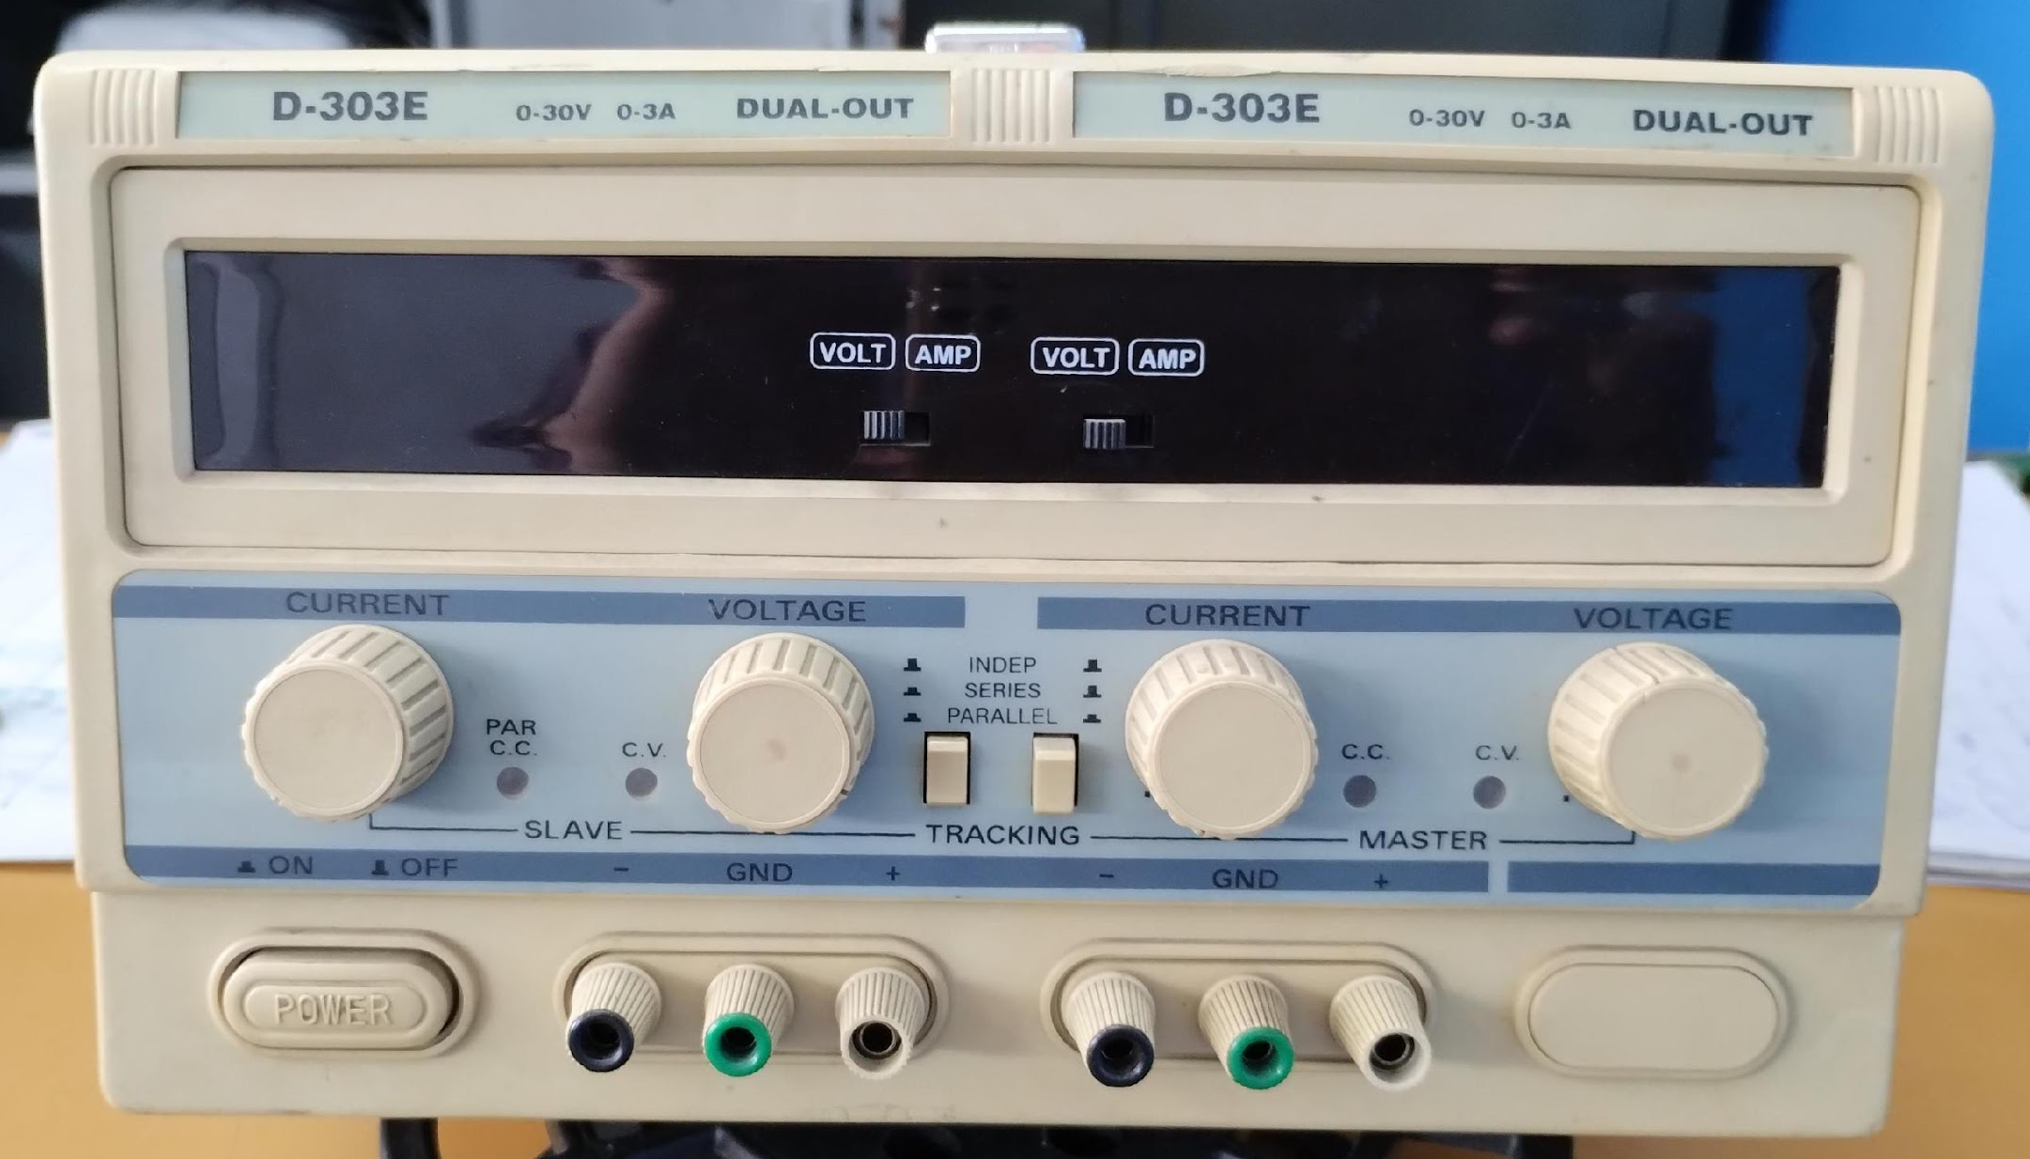
INSTRUMENTAL: Fuente de Alimentación

Slide 5
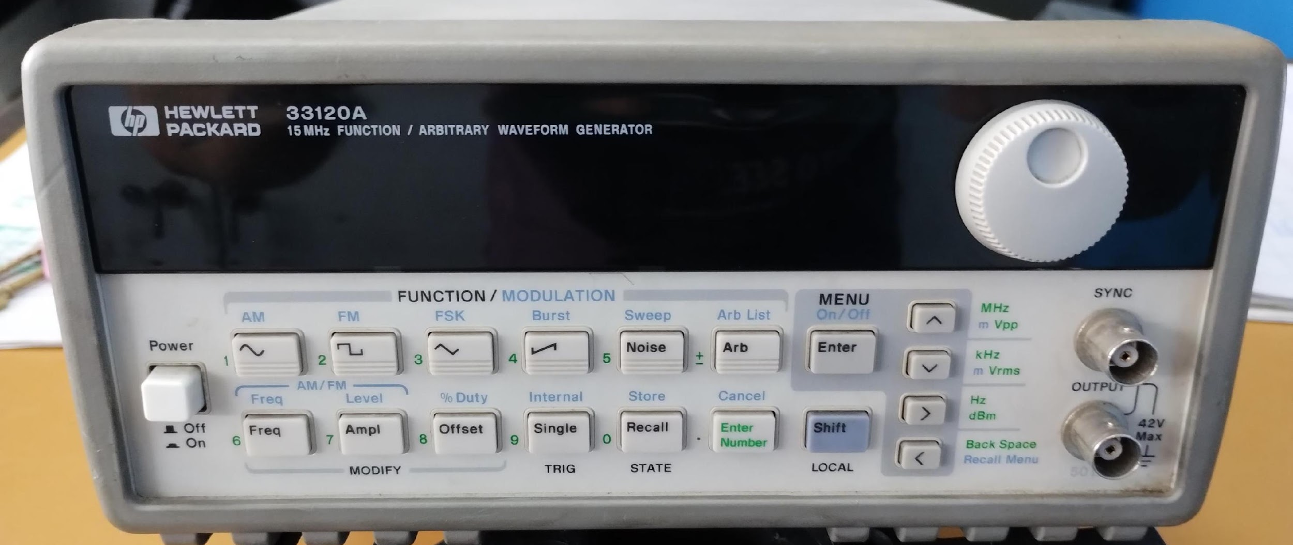
INSTRUMENTAL: Generador de Funciones

Slide 6
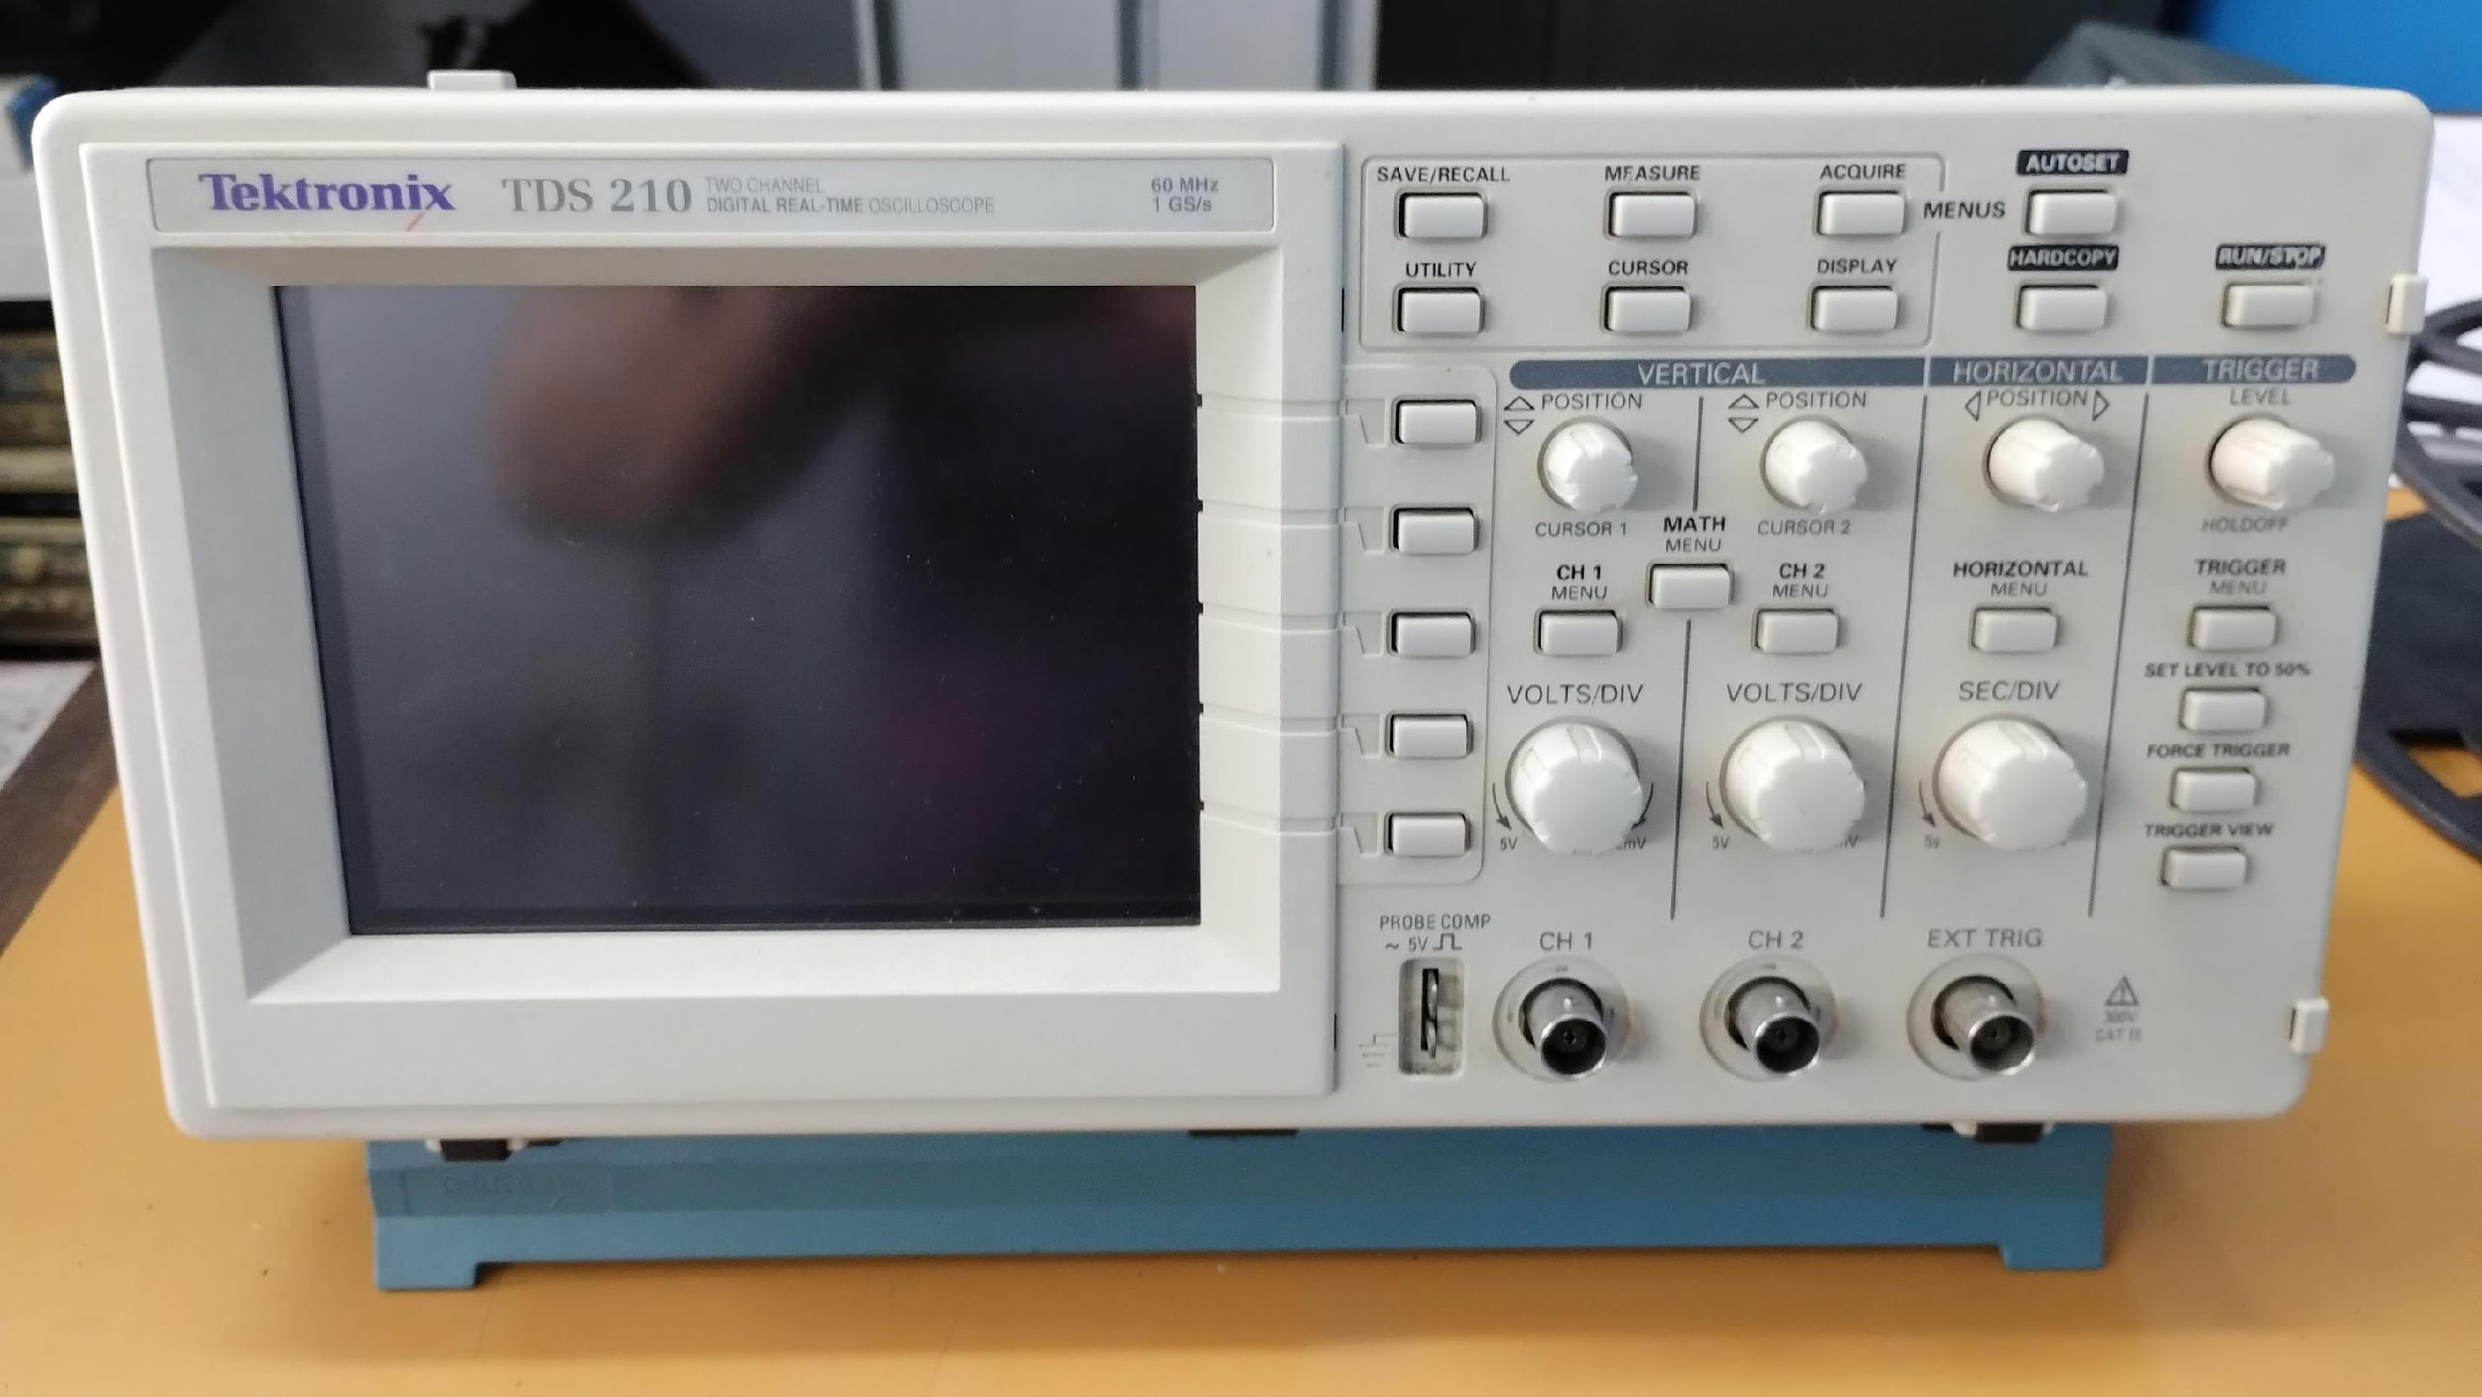
INSTRUMENTAL: Osciloscopio

Slide 7
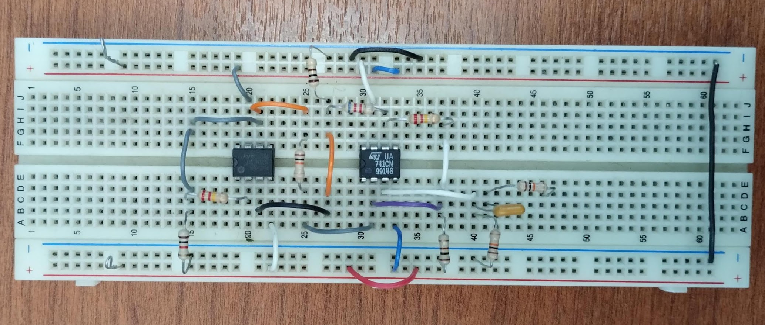
INSTRUMENTAL: PROTOBOARD

Slide 8
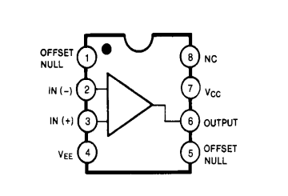
LM741 / UA741: IC OPAMP

Slide 9
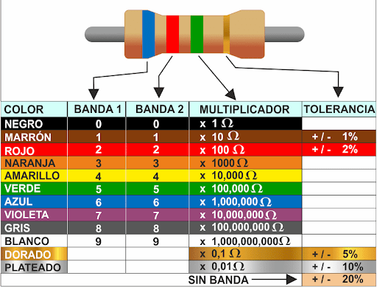
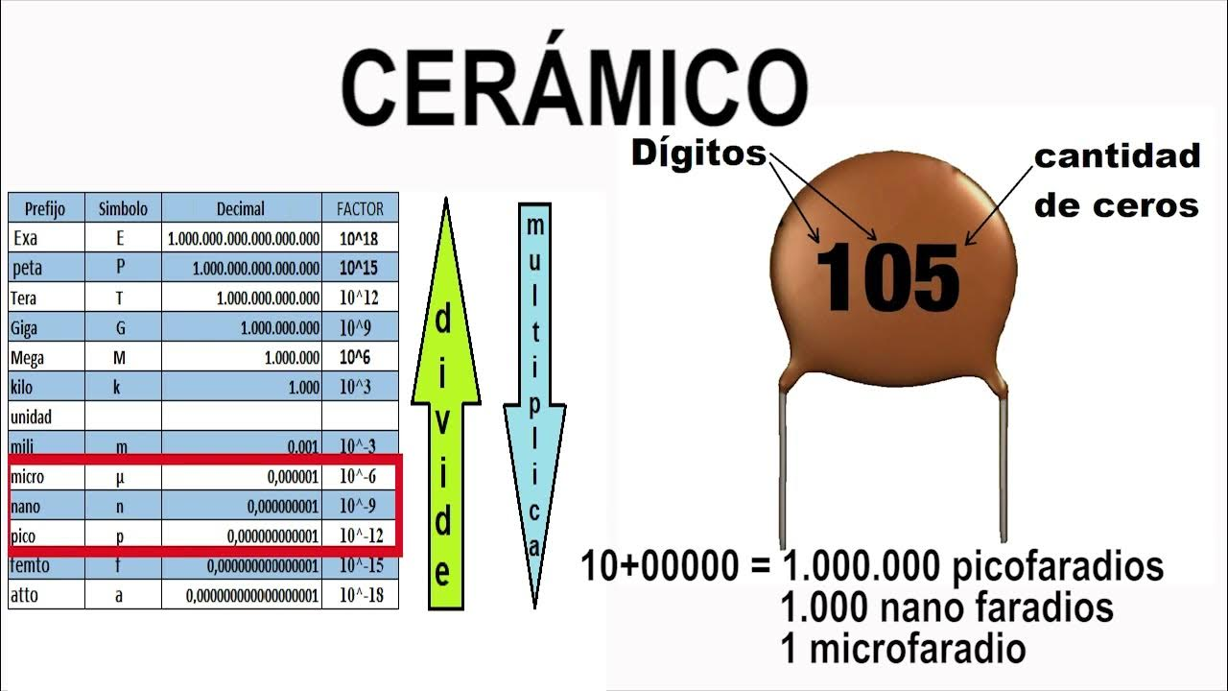
RESISTENCIAS y CAPACITORES:LECTURA

Slide 10

INFORME
1 POR GRUPO. CARGAR EN EL CAMPUS
MÁXIMO 6 PÁGINAS. FORMATO A ELECCIÓN
DEBE CONTENER RESULTADOS TEÓRICOS, SIMULADOS Y MEDIDOS.
PLAZO DE ENTREGA DE 15 DÍAS CORRIDOS.

